Slide 1
리액트 hooks 자료

Slide 2


Slide 3
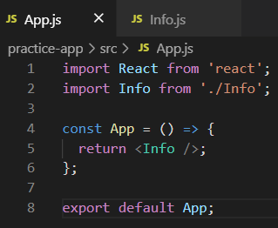

Slide 4
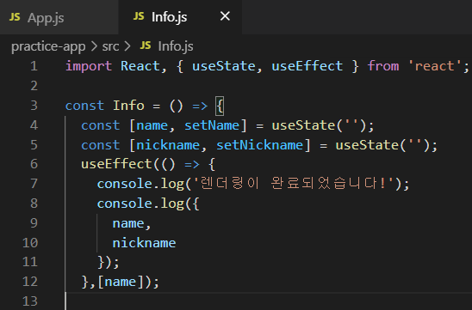
name 값이 바뀌었을때만 실행

Slide 5
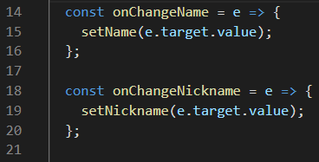

Slide 6
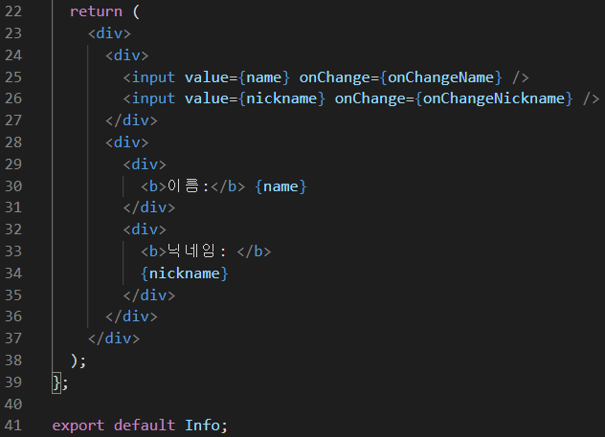

Slide 7
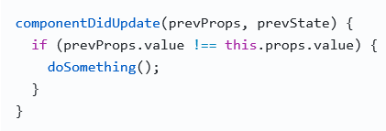
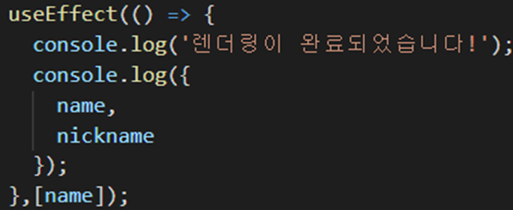
일반 리액트는
props, state… prevProps, prevState…
리액트 훅이 훨씬 쉽게 사용 가능

Slide 8
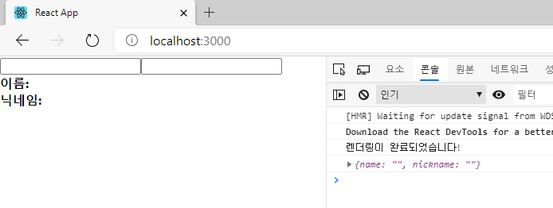

Slide 9
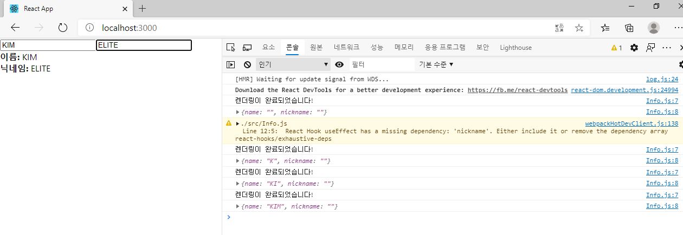
name값이 바뀔때만
useEffect 함수가 호출이 됨

Slide 11
끝

